Slide 1
Урок математики
в 6 классе.
Тема урока: Осевая симметрия
Дидактическая цель:
создать условия для
формирования новой
учебной информации

Slide 2

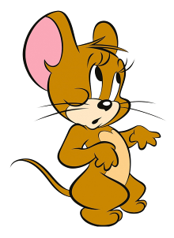

Задача №1
На рисунке – бумажная салфетка, сложенная вчетверо. Нарисовать, как будет выглядеть салфетка, если её развернуть.

Slide 3
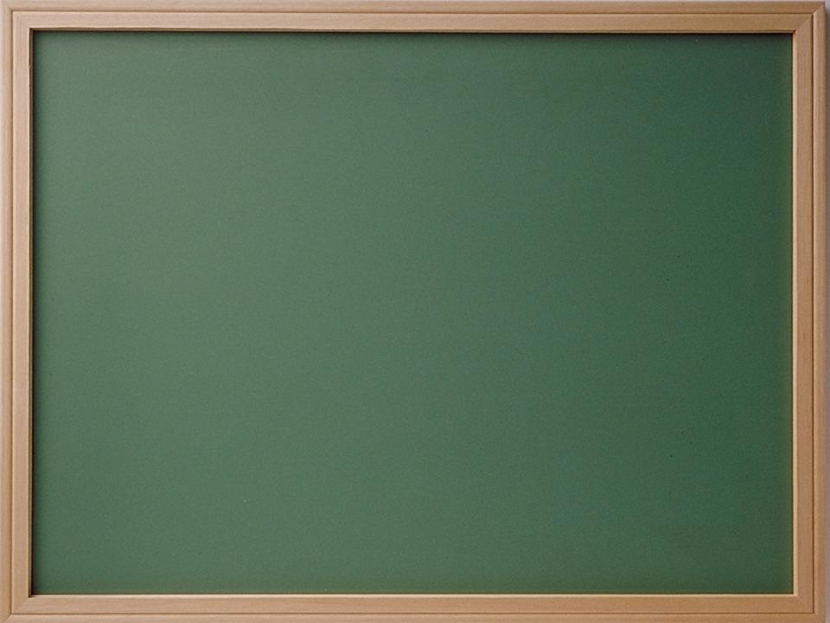

Slide 4

Задача №2
На рисунке – бумажная салфетка, сложенная вчетверо. Нарисовать, как будет выглядеть салфетка, если её развернуть.

Slide 6
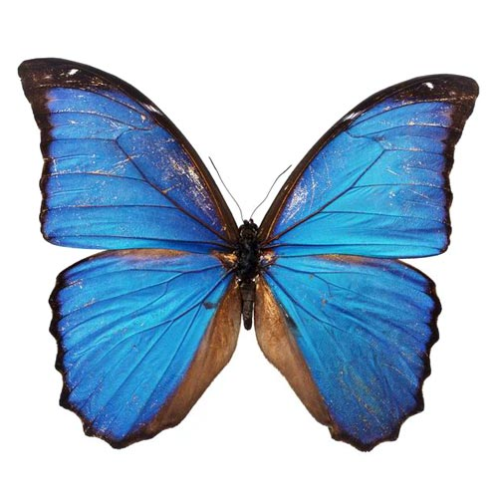
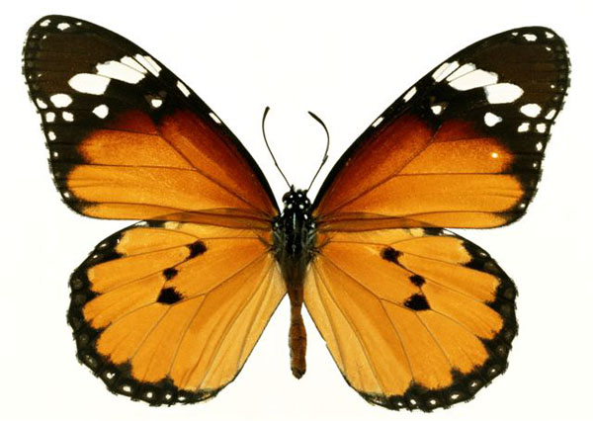
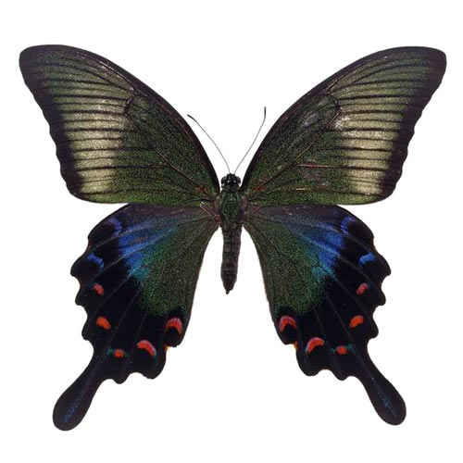
Я в листочке, я в кристалле,
Я в живописи, архитектуре,
Я в геометрии, я в человеке.
Одним я нравлюсь, другие
Находят меня скучной.
Но все признают, что
Я – элемент красоты.

Slide 7
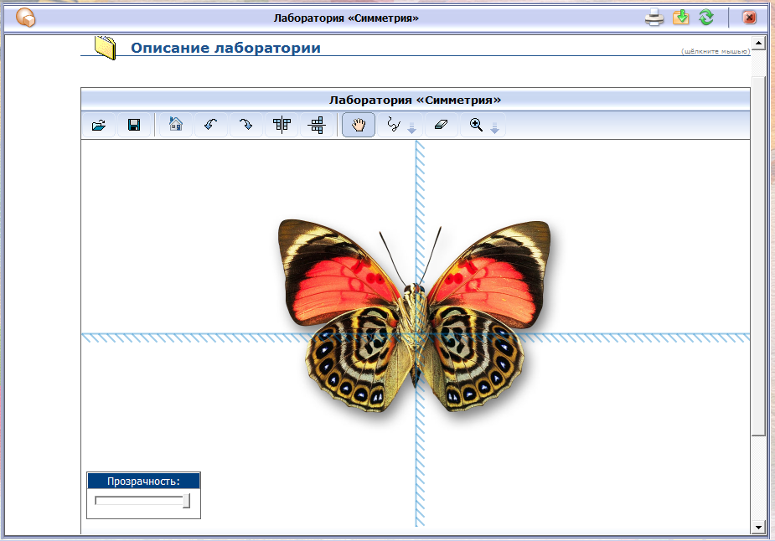
Симметрия

Slide 8
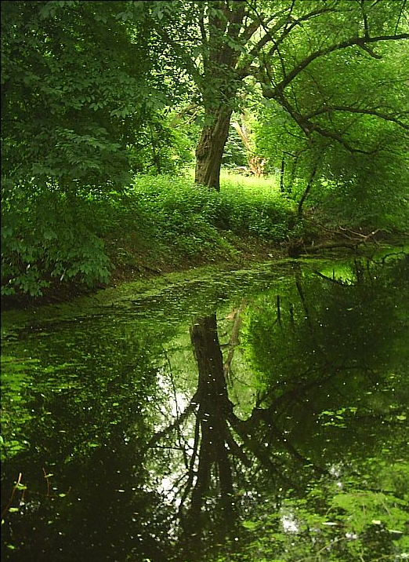
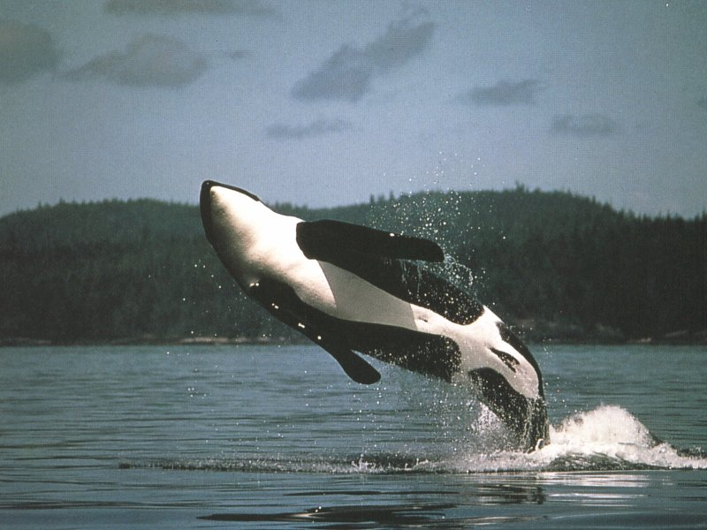
Симметрия в природе
Внимательное наблюдение показывает, что основу красоты многих форм, созданных природой, составляет симметрия.

Slide 9
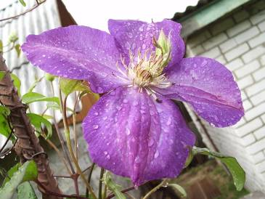
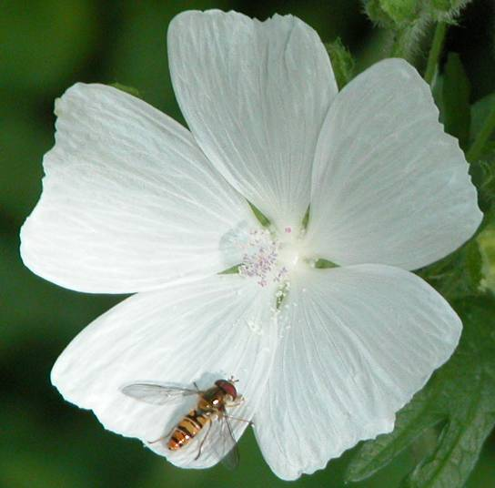
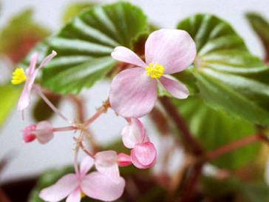
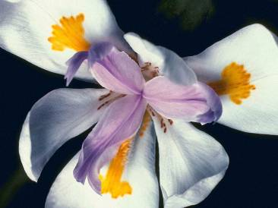
Симметрия в растительном мире

Slide 10
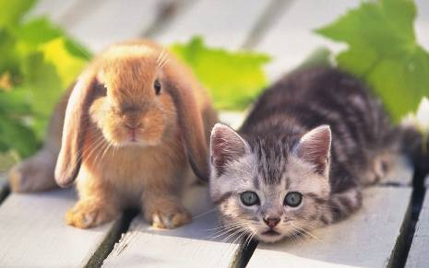
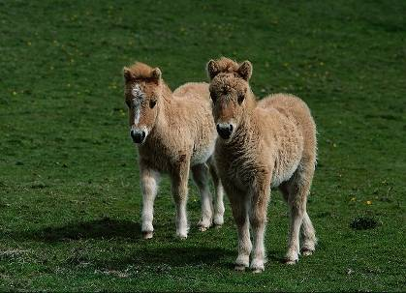
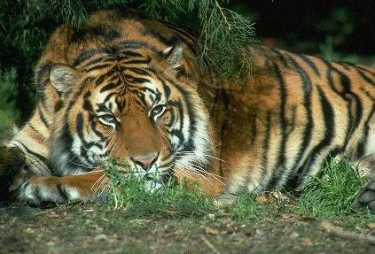
Симметрия в животном мире.

Slide 11
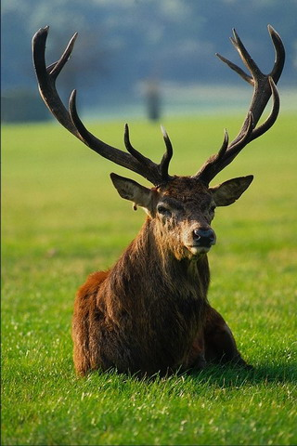
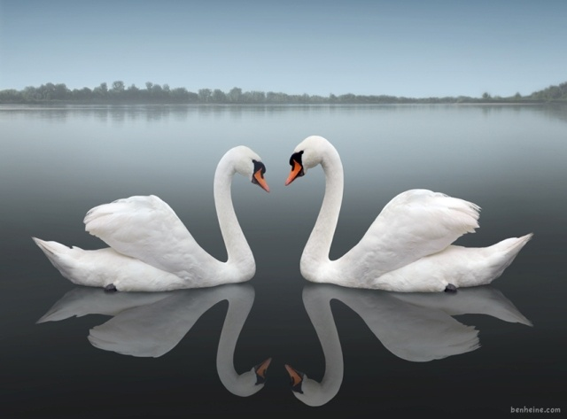
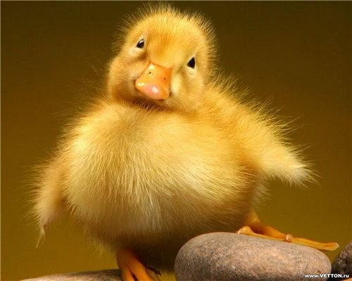
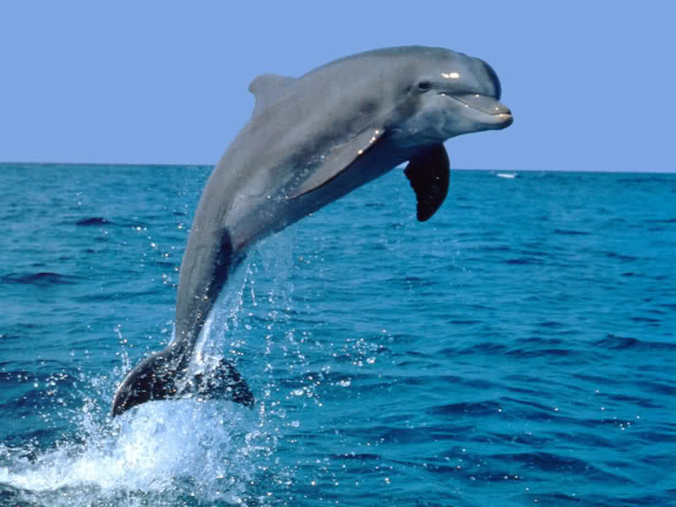
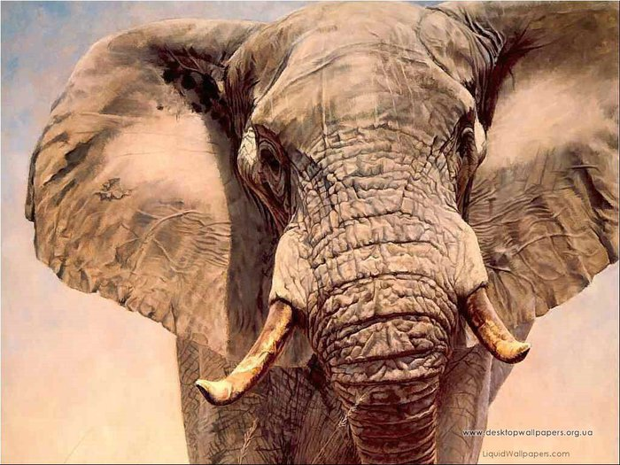
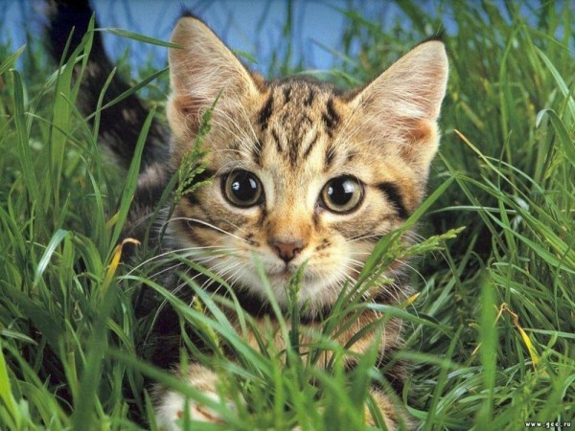
Симметрия является фундаментальным свойством природы, представление о котором слагалось в течение десятков, сотен, тысяч поколений.

Slide 12
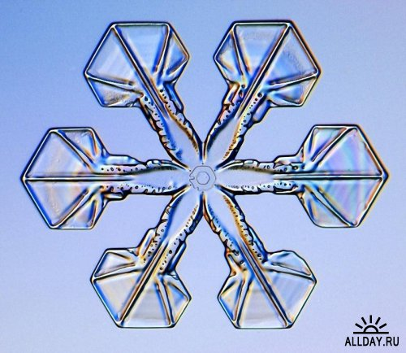
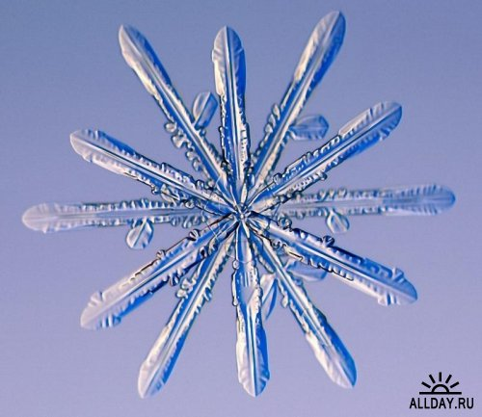
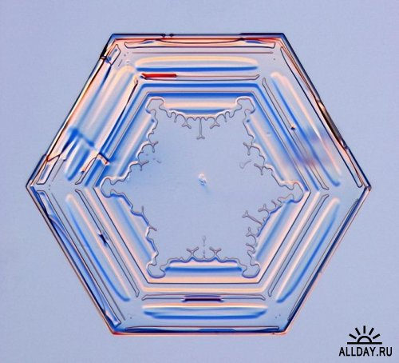
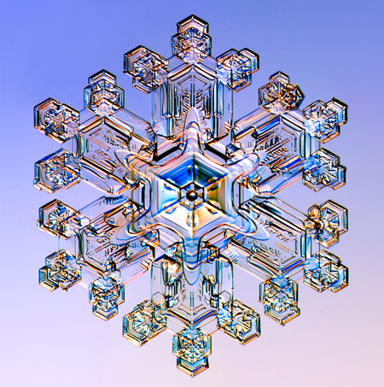
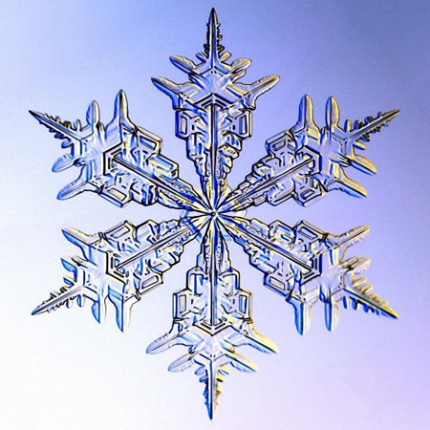
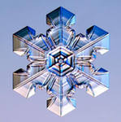
Симметрия в неживой природе
В мир неживой природы очарование симметрии вносят кристаллы. Каждая снежинка- это маленький кристалл замерзшей воды. Форма снежинок может быть очень разнообразной, но все они обладают симметрией .

Slide 13
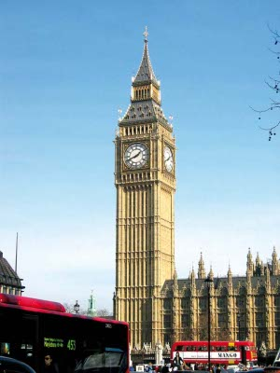
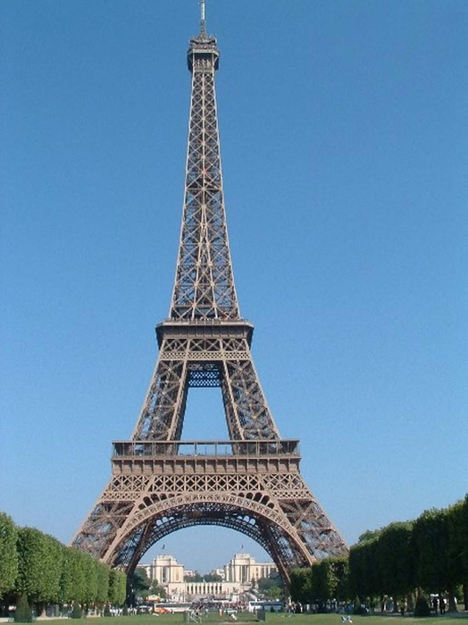
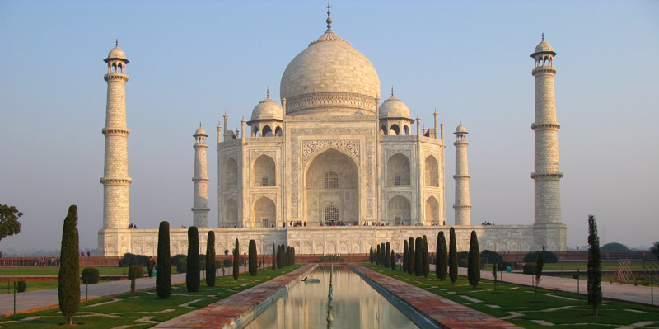
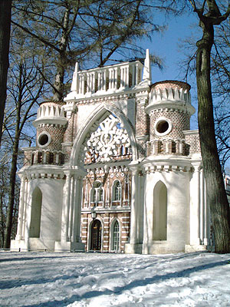
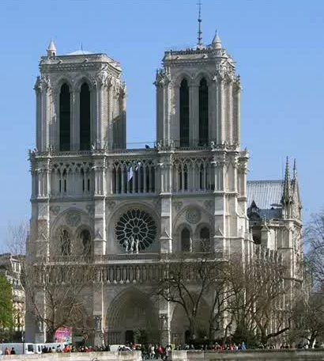
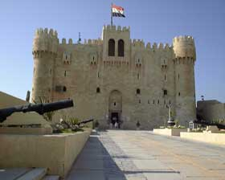
Симметрия в
архитектуре

Slide 14
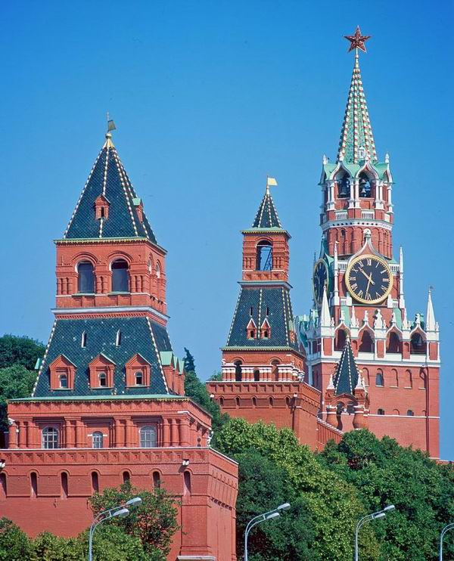
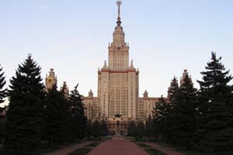
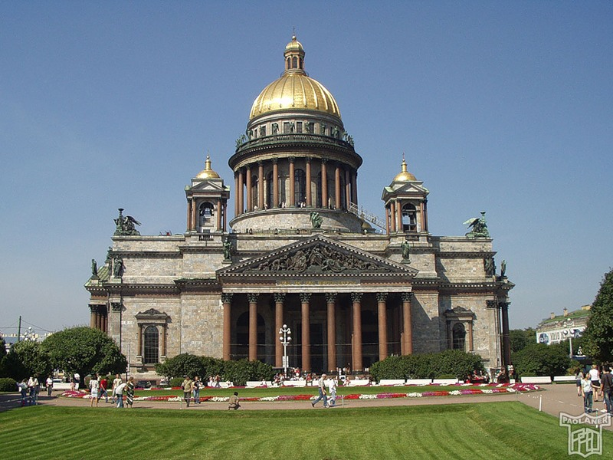
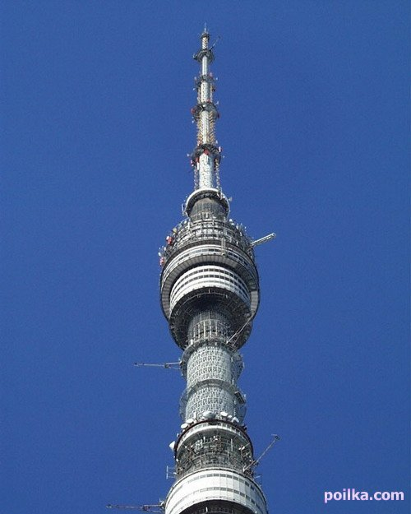
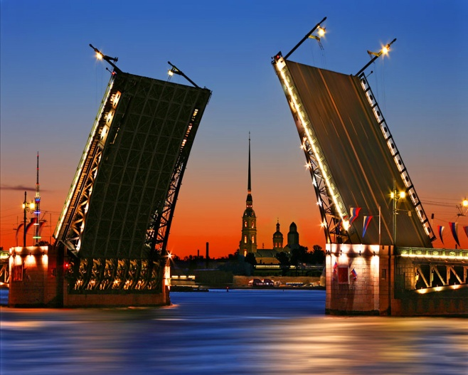
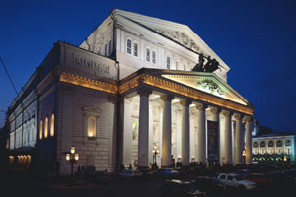
Симметрия в архитектуре России

Slide 15
Построение точки, симметричной данной
с
А
1. АО⊥с
2. АО=ОА’
О
А’

Slide 16
Построение отрезка, симметричного данному
В
с
АА’⊥с, АО=ОА’.
ВВ’⊥с, ВО’=О’В’.
3. А’В’ – искомый отрезок.
O'
А
O
В’
А’

Slide 17
Построение треугольника, симметричного данному
1. AA’⊥c AO=OA’
2. BB’⊥c BO’=O’B’
3. СС’⊥c СO”=O”С’
4. ΔA’B’С’ – искомый треугольник.
В
с
С
O’
А
O”
O
С’
В’
А’

Slide 18
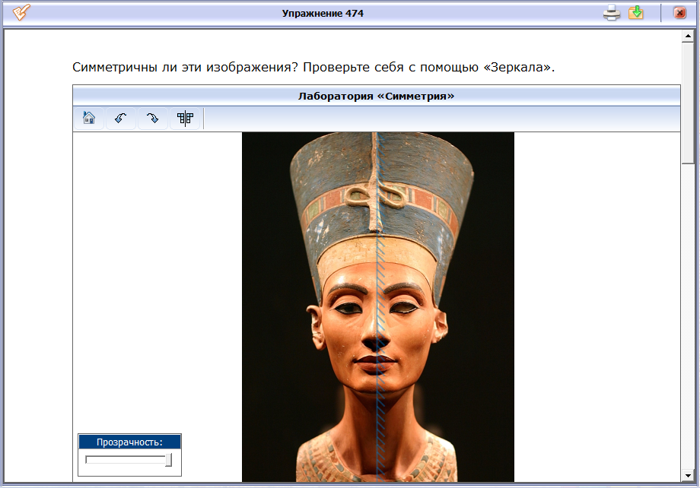
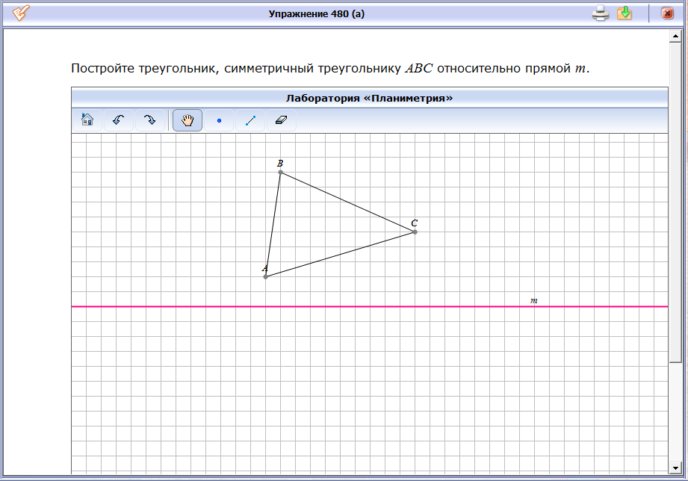
№ 474; №480; №481

Slide 19
Проверочная работа
1 вариант
2 вариант
В
а
а
В
С
А
А
С
Notes:
Контрольный проверочный момент урока. Работа выполняется учащимися самостоятельно. Проверяется учителем.

Slide 20
Имеют ли оси симметрии фигуры и если да, то сколько?

Slide 21
Задание на дом
п. 31, № 479, №482, №483
Эл. Прилож. лаборатория «Симметрия»

